Slide 1


LIKE LION
5강
JavaScript 기초 교육
멘토 : 이선호

Slide 2
1. 기본 세팅

Slide 3
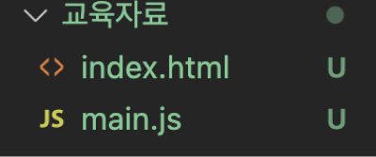
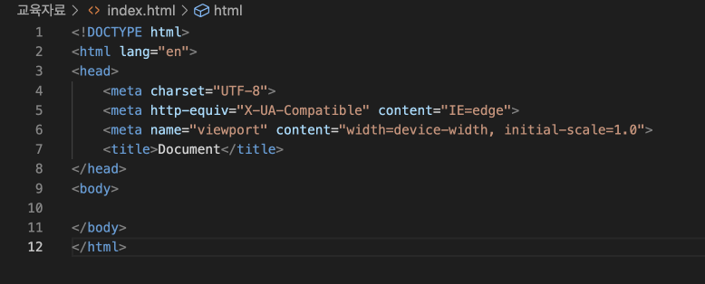
1
JavaScript 기본 세팅
1. 원하는 곳에 다음 두 파일을 만들어주세요.
2. index.html 을 다음과 같이 만들어주세요.
< ! + tab >을 누르면 쉽게 만들수 있습니다.

Slide 4
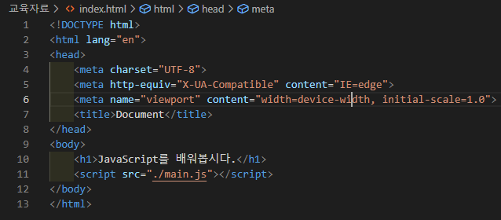
1
JavaScript 기본 세팅
3. 다음코드를 작성해 주세요.

Slide 5
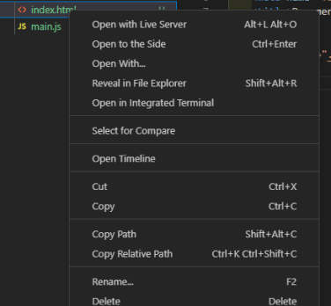
1
JavaScript 기본 세팅
4. Live Server 켜주세요

Slide 6
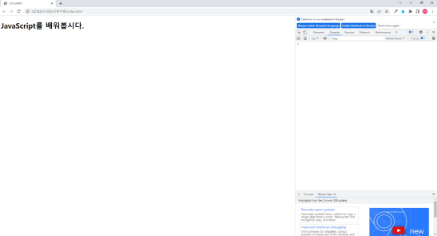
1
JavaScript 기본 세팅
5. console 창을 열어주세요
F12를 누르고 console 버튼을 눌러주세요.

Slide 7
2. 출력

Slide 8
2
출력을 해보자!
Q1. Hello World!를 출력해보자.

Slide 9
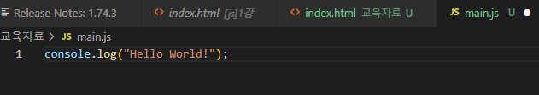
2
출력을 해보자!
<정답>
Q1. Hello World!를 출력해보자.

Slide 10
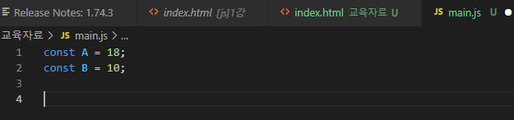
2
출력을 해보자!
Q2. 두 자연수 A와 B가 주어진다. 이때, 두자연수의 합, 차, 곱, 나누셈(몫, 나머지)를 출력하는 프로그램을 작성하시오.

Slide 11
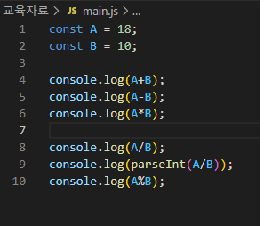
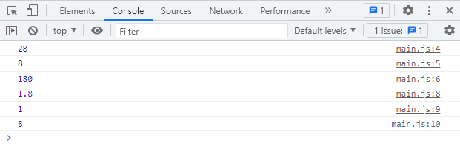
2
출력을 해보자!
<정답>
Q2. 두 자연수 A와 B가 주어진다. 이때, 두자연수의 합, 차, 곱, 나누셈(몫, 나머지)를 출력하는 프로그램을 작성하시오.

Slide 12
3. 조건문

Slide 13
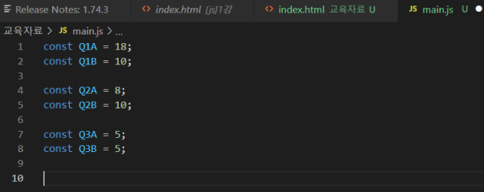
3
조건문
Q1. 두 정수 A와 B가 주어졌을 때, A와 B를 비교여 같으면 == , A가크면 >, B가크면 < 을 출력하시오.

Slide 14
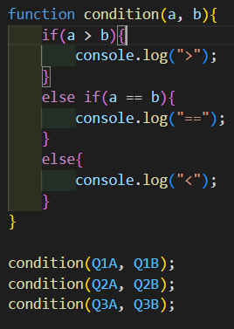
3
<정답>
조건문
Q1. 두 정수 A와 B가 주어졌을 때, A와 B를 비교여 같으면 == , A가크면 >, B가크면 < 을 출력하시오.

Slide 15
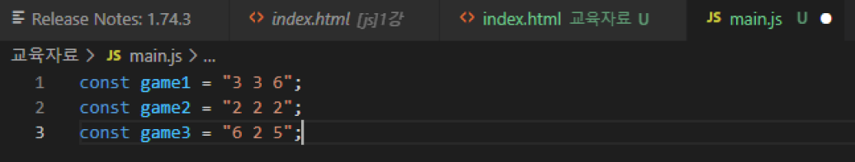
3
조건문
Q2. 1에서부터 6까지의 눈을 가진 3개의 주사위를 던져서 다음과 같은 규칙에 따라 상금을 받는 게임이 있다.
1. 같은 눈이 3개가 나오면 10,000원+(같은 눈)×1,000원의 상금을 받게 된다. 2. 같은 눈이 2개만 나오는 경우에는 1,000원+(같은 눈)×100원의 상금을 받게 된다. 3. 모두 다른 눈이 나오는 경우에는 (그 중 가장 큰 눈)×100원의 상금을 받게 된다.
예로들면, 2,2,6 이 나오면
1000 + 2 x 100 = 1200원을 상금으로 받는다
3개 주사위의 나온 눈이 주어질 때, 상금을 계산하는 프로그램을 작성 하시오.

Slide 16
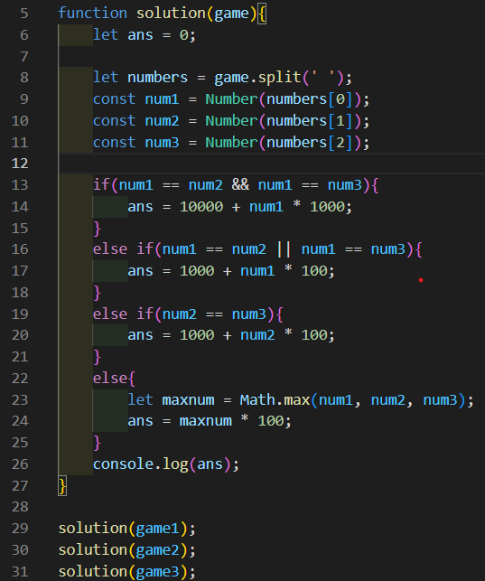
3
<정답>
조건문
Q2. 3개 주사위의 나온 눈이 주어질 때,
상금을 계산하는 프로그램을 작성 하시오.

Slide 17
4. 반복문

Slide 18
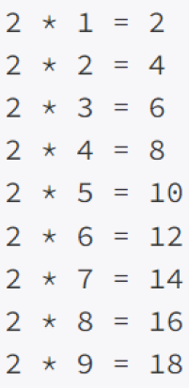
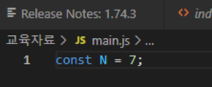
4
반복문
Q1. 구구단 N단을 출력형식에 맞춰 출력하는 프로그램을 작성하시오.
<출력형식>

Slide 19
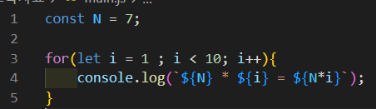
4
반복문
<정답>
Q1. 구구단 N단을 출력형식에 맞춰 출력하는 프로그램을 작성하시오.

Slide 20
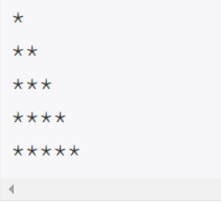
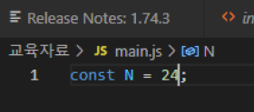
4
반복문
Q2. N값이 주어질 때, 첫 번째 줄에는 1개, 두 번째 줄에는 두개 … N번째 줄에 N개의 별을 출력하시오.
<출력 예시>

Slide 21
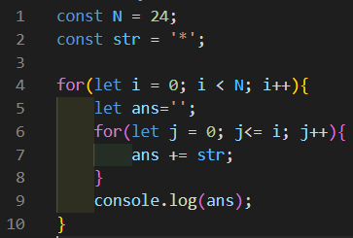
4
반복문
<정답>
Q2. N값이 주어질 때, 첫 번째 줄에는 1개, 두 번째 줄에는 두개 … N번째 줄에 N개의 별을 출력하시오.

Slide 22
5. 배열

Slide 23
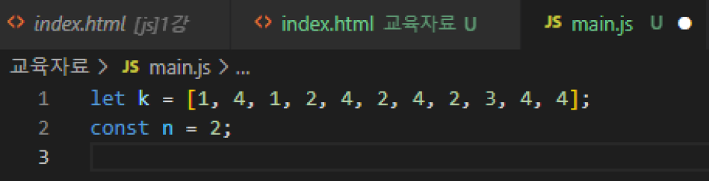
5
배열
Q1. 배열 k가 주어졌을 때, 정수 n이 몇 개 있는지 구하는 프로그램을 작성하시오.

Slide 24
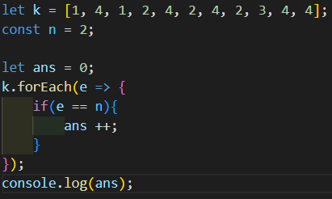
5
배열
<정답>
Q1. 배열 k가 주어졌을 때, 정수 n이 몇 개 있는지 구하는 프로그램을 작성하시오.

Slide 25
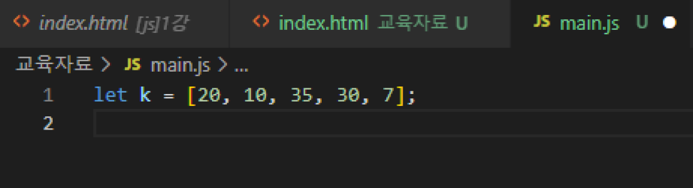
5
배열
Q2. 배열 k가 주어졌을 때, 최댓값과 최솟값을 구하는 프로그램을 작성하시오.

Slide 26
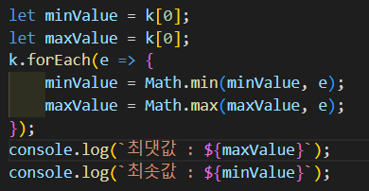

5
배열
<정답>
Q2. 배열 k가 주어졌을 때, 최대값과 최소값을 구하는 프로그램을 작성하시오.

Slide 27
6. 함수

Slide 28
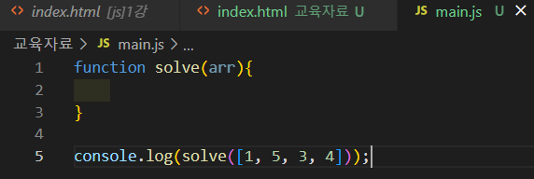
6
함수
Q1. 함수의 인자로 배열이 주어졌을 때, 배열의 인자를 모두 합한 결과를 반환하는 함수를 적으시오.

Slide 29
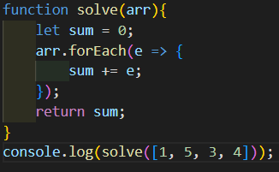
6
함수
<정답>
Q1. 함수의 인자로 배열이 주어졌을 때, 배열의 인자를 모두 합한 결과를 반환하는 함수를 적으시오.

Slide 30
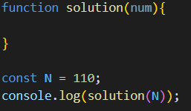
6
함수
Q2. N값이 주어지면, N의 약수를 작은 수 부터 담은 배열을 반환하는 함수를 적으시오.

Slide 31
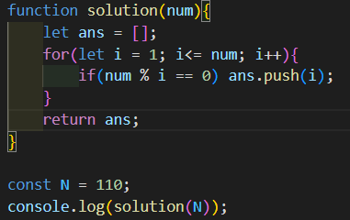
6
함수
<정답>
Q2. N값이 주어지면, N의 약수를 작은 수 부터 담은 배열을 반환하는 함수를 적으시오.

